Slide 1
Форматирование сложного документа

Slide 2
MS Word как технология
Microsoft Word представляет собой одну из наиболее популярных цифровых технологий обработки текста, используемую пользователями разных уровней подготовки практически повсеместно. Программа является частью пакета Microsoft Office и обладает обширным набором функций, облегчающих создание документов различного уровня сложности.
Пользователи могут вставлять таблицы прямо внутри текста, настраивать ширину столбцов, высоту строк, границы ячеек и даже применять встроенные шаблоны стилей. Таблицы позволяют эффективно представлять числовую информацию и структурировать данные. Помимо таблиц, Word поддерживает автоматическое построение графиков и диаграмм на основе введенных данных.
Можно легко добавить фотографии, рисунки, графики, схемы и даже видео-файлы внутрь документа. Пользователь получает доступ к различным инструментам для коррекции изображений, наложению теней, рамок и другим эффектам, повышающим эстетичность документа.

Slide 3
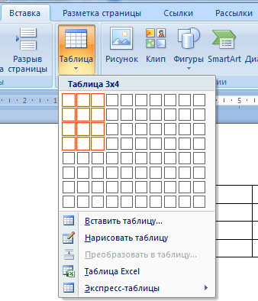
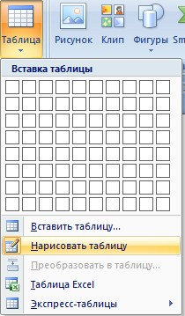
Таблицы
Таблица в программе Word — это совокупность строк и столбцов, которые состоят из прямоугольных блоков — ячеек. В них можно заполнять текстовыми или графическими данными.
Способ создания №1
Перейдите: меню «Вставка» → «Таблица».
В сетке выделите нужное количество строк и столбцов. Например, 3×4.
Нажмите Enter — таблица появится в документе.
Способ создания №2
Перейдите: меню «Вставка» → «Таблица» → «Нарисовать таблицу». Курсор превратится в карандаш. Нарисуйте прямоугольник — это будет граница таблицы. Проведите линии внутри, чтобы добавить строки и столбцы.

Slide 4
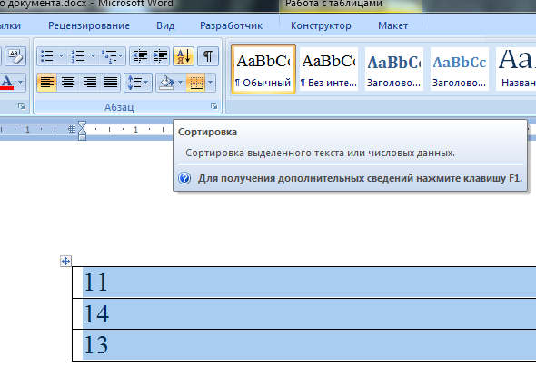
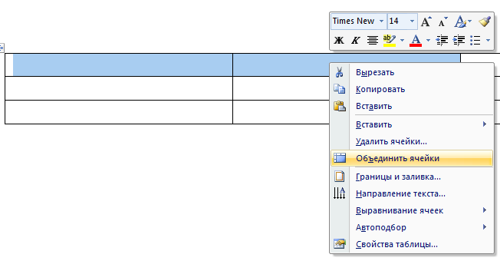
Работа с таблицами
Сортировка данных в таблице в Word позволяет упорядочить текст, цифры или даты внутри таблиц для повышения наглядности и удобства использования.
Заливка ячеек и прочие функции. Для вызова немного нажать правой кнопкой мыши по выделенной ячейке. Для выделения установите курсор в ячейку и сдвигайте его с помощью комбинаций Shift+стрелки

Slide 5
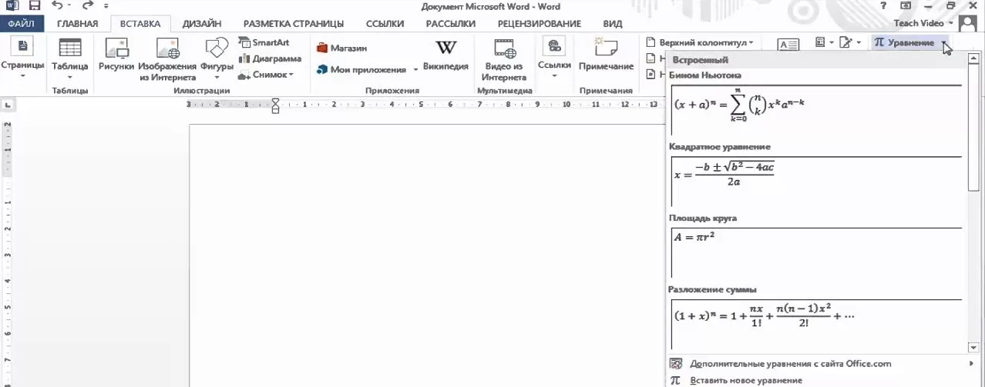
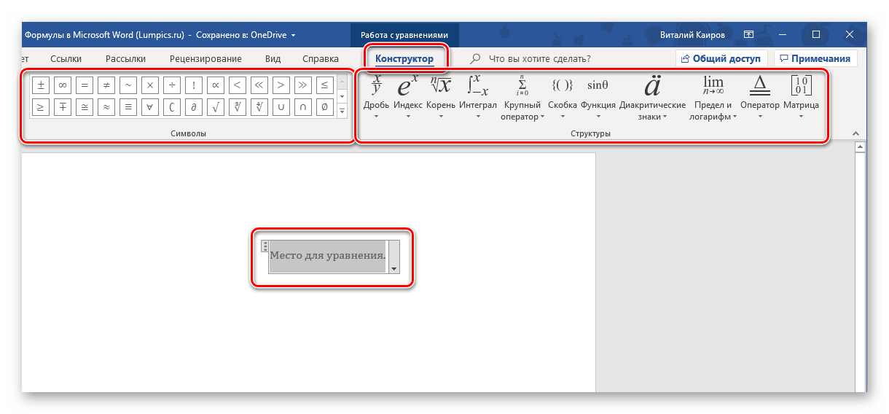
Работа с формулами
В Word 2013 вкладка называется «Уравнения»
Для рукописного ввода уравнения воспользуйтесь элементами, представленными во второй и третьей группе инструментов вкладки «Конструктор» — «Символы» и «Структуры».

Slide 6
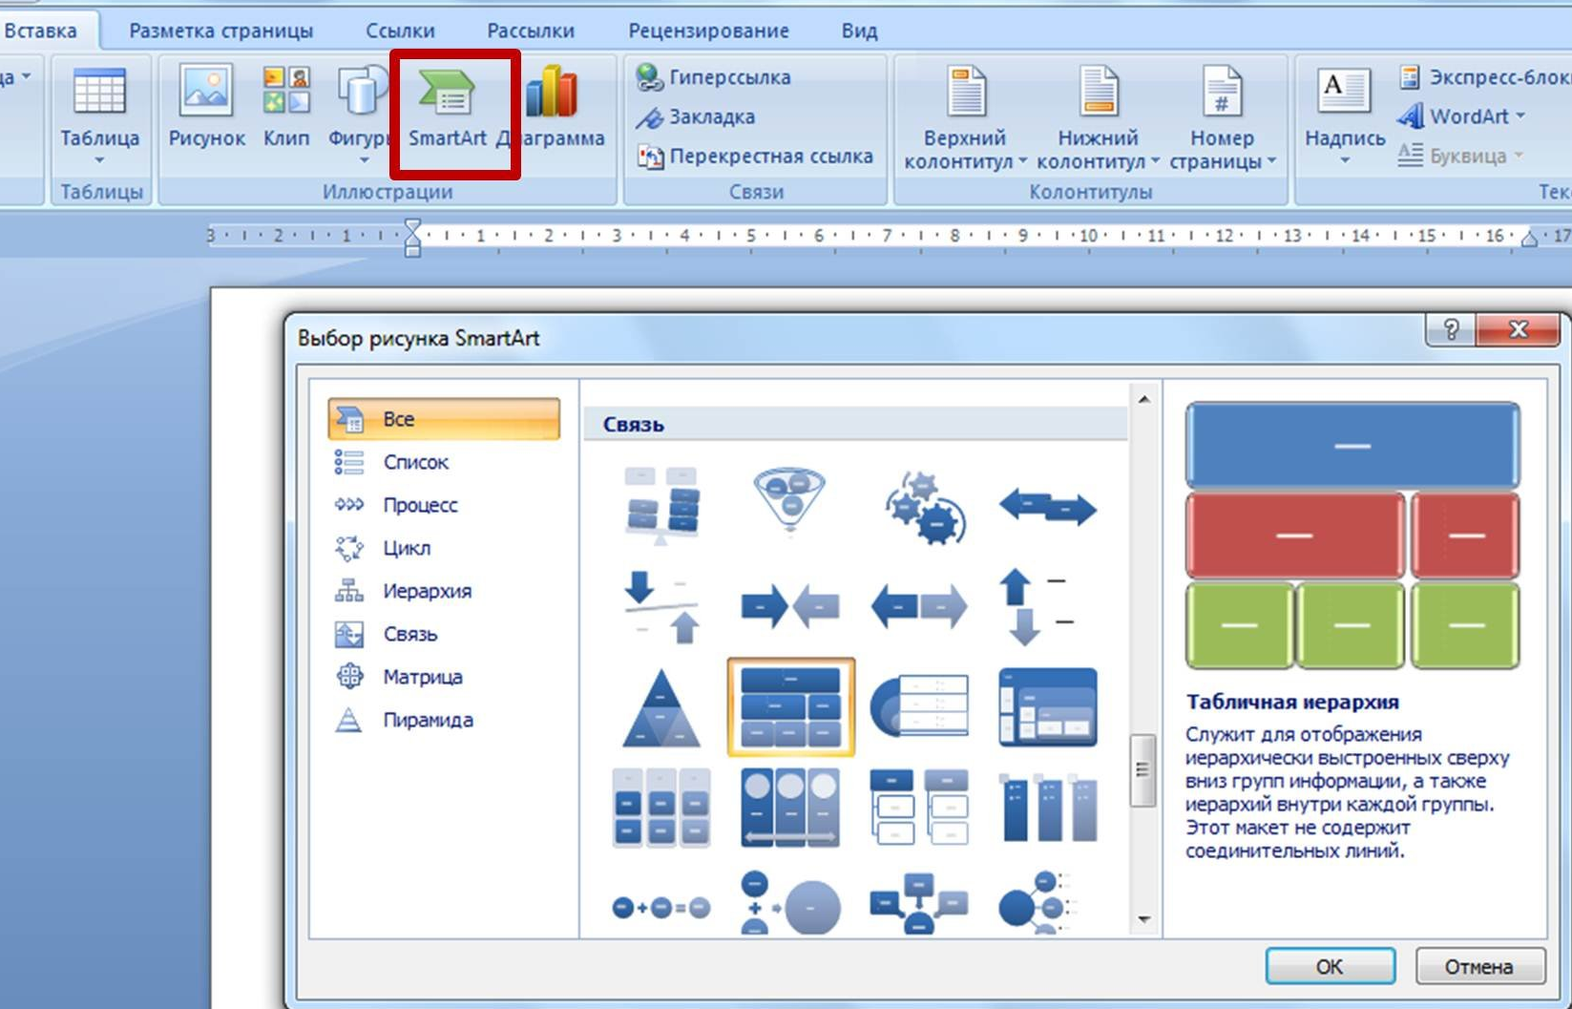
SmartArt
SmartArt в Microsoft Word — инструмент для создания ярких и информативных визуализаций. С его помощью можно кратко и наглядно излагать важную информацию в графическом виде.

